Slide 1
Организационная структура научной деятельности
Научно-организационные
подразделения
Кафедральные коллективы,
НИМСИ
Комитет по науке
Отдел научного планирования и отчетности
Проблемные комиссии
Выполнение гос. заданий по науке
Отдел организации клин.исследований,
оформление грантов
Этический комитет
Работа по грантам
Отдел организации работы
диссоветов, ЕГИСМ
Работа по клин.исследованиям
Патентный отдел (ИС)
СНО
Выполнение инициативных НИР, в т.ч. диссертационных
Поддержка баз данных РИНЦ, ЦИТИС, WоS, Scopus, АнтиплагиатВУЗ
ОМУ, Школа МУ

Slide 2
Научная продукция МГМСУ | 2017
Монографии | 48
Количество статей в журналах ВАК | 1044*
Патентные заявки | 8
Полученные патенты | 6
Доклады на международных конференциях - за рубежом - в РФ | 265 383
Доклады на российских конференциях | 2125
Защищено диссертаций | 89
Научная активность | 2017
Индекс Хирша (РИНЦ) | 71
Кол-во НИР, получивших субсидии Минздрава (гос.задание) | 12
Кол-во грантов (Минобрнауки, РФФИ, РНФ, Президентские и др.) | 32
Число проводимых контрактных клин.исследований | 91
* Данные РИНЦ

Slide 3
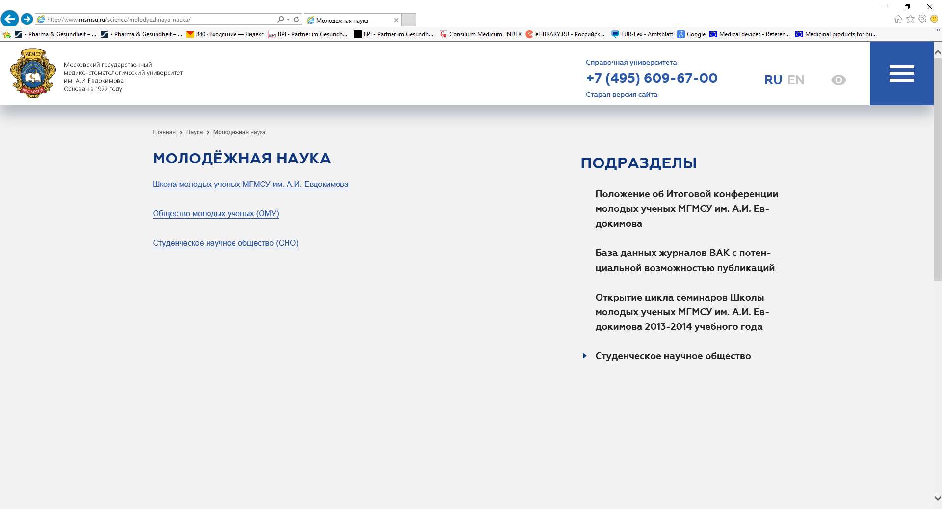

Slide 4
Утверждение темы диссертации
Определение темы. Написание аннотации
Одобрение планируемой НИР в проблемной комиссии
Одобрение планируемого исследования в Межвузовском комитете по этике
Утверждение темы на факультетском ученом совете
Получение номера государственной регистрации НИР. Для этого необходимо получить визу Отдела научного планирования и отчетности.

Slide 5
Аннотация должна отражать основные аспекты планируемой работы и давать представление об этапах выполнения исследования.

Slide 6
Этапы разработки аннотации
Информационный поиск
Анализ информации
Определение цели
Разработка рабочей гипотезы
Формулировка задач
Разработка дизайна (программы исследования)

Slide 7
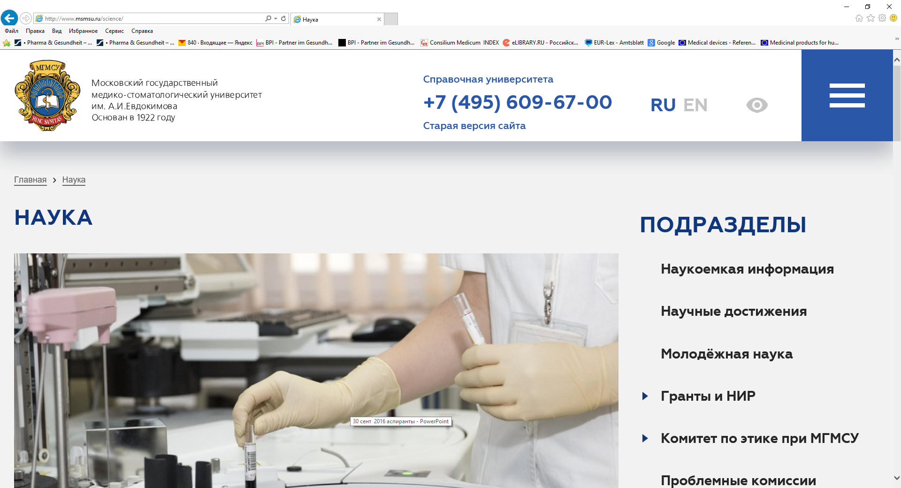
Информационный поиск

Slide 8
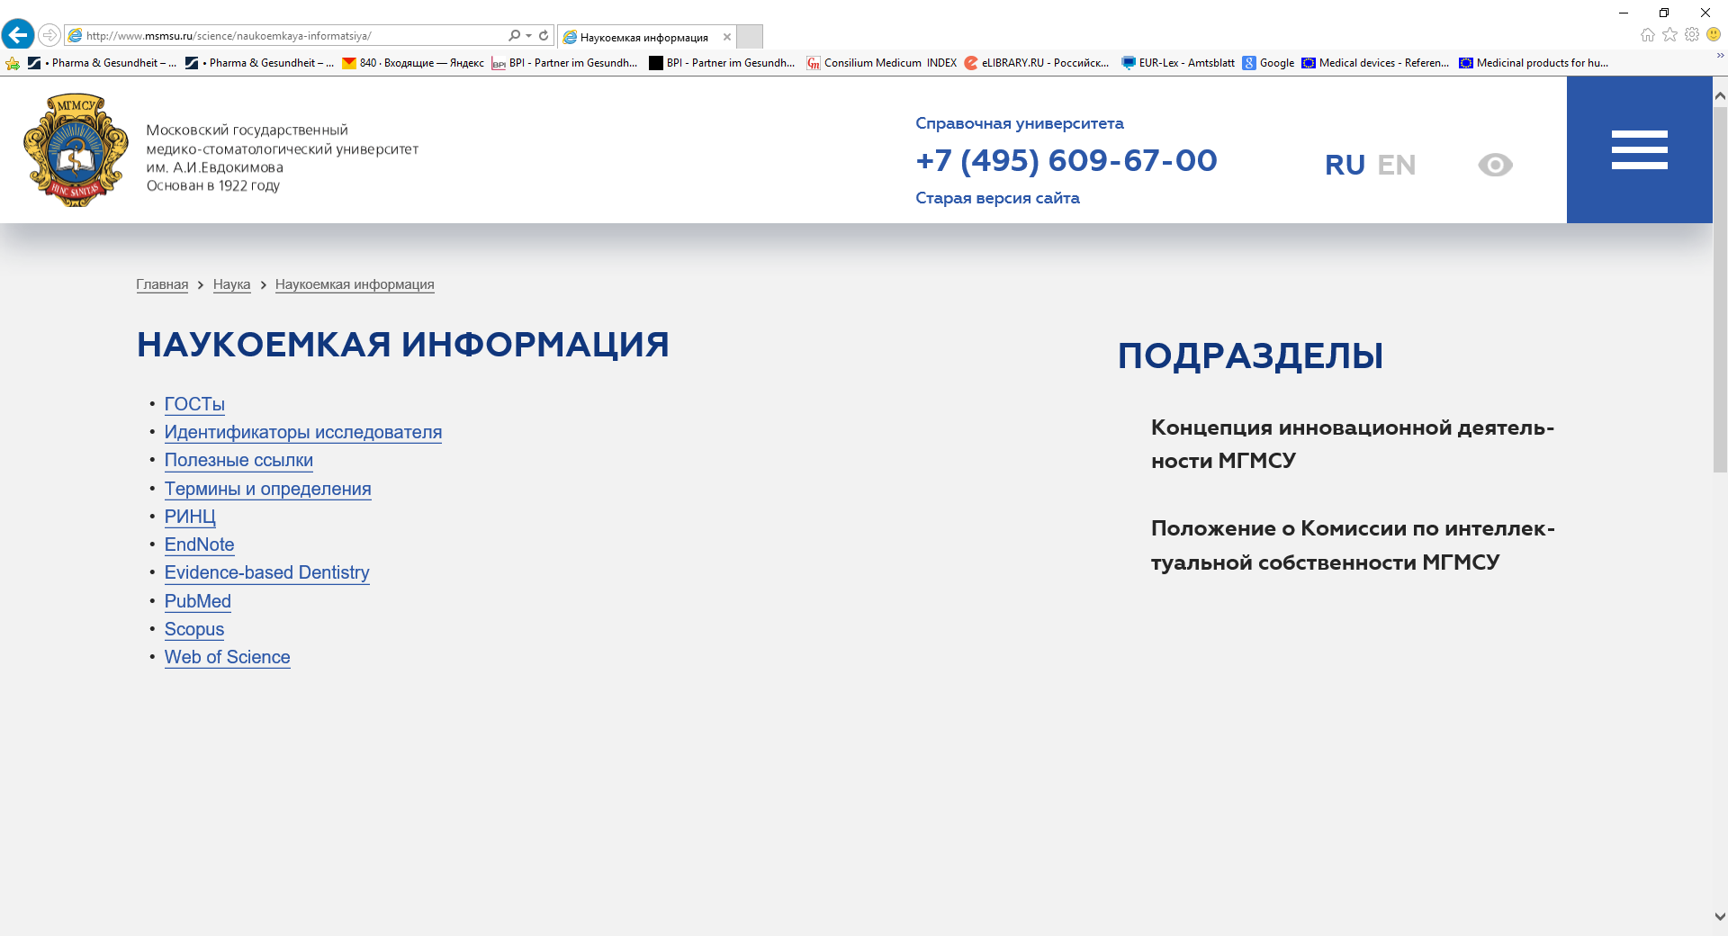

Slide 9
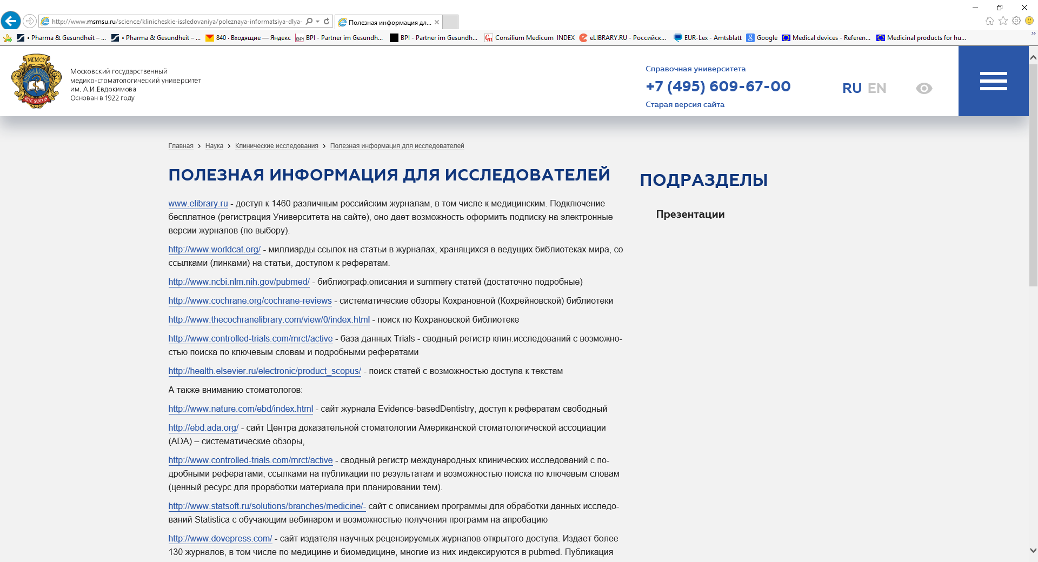

Slide 10
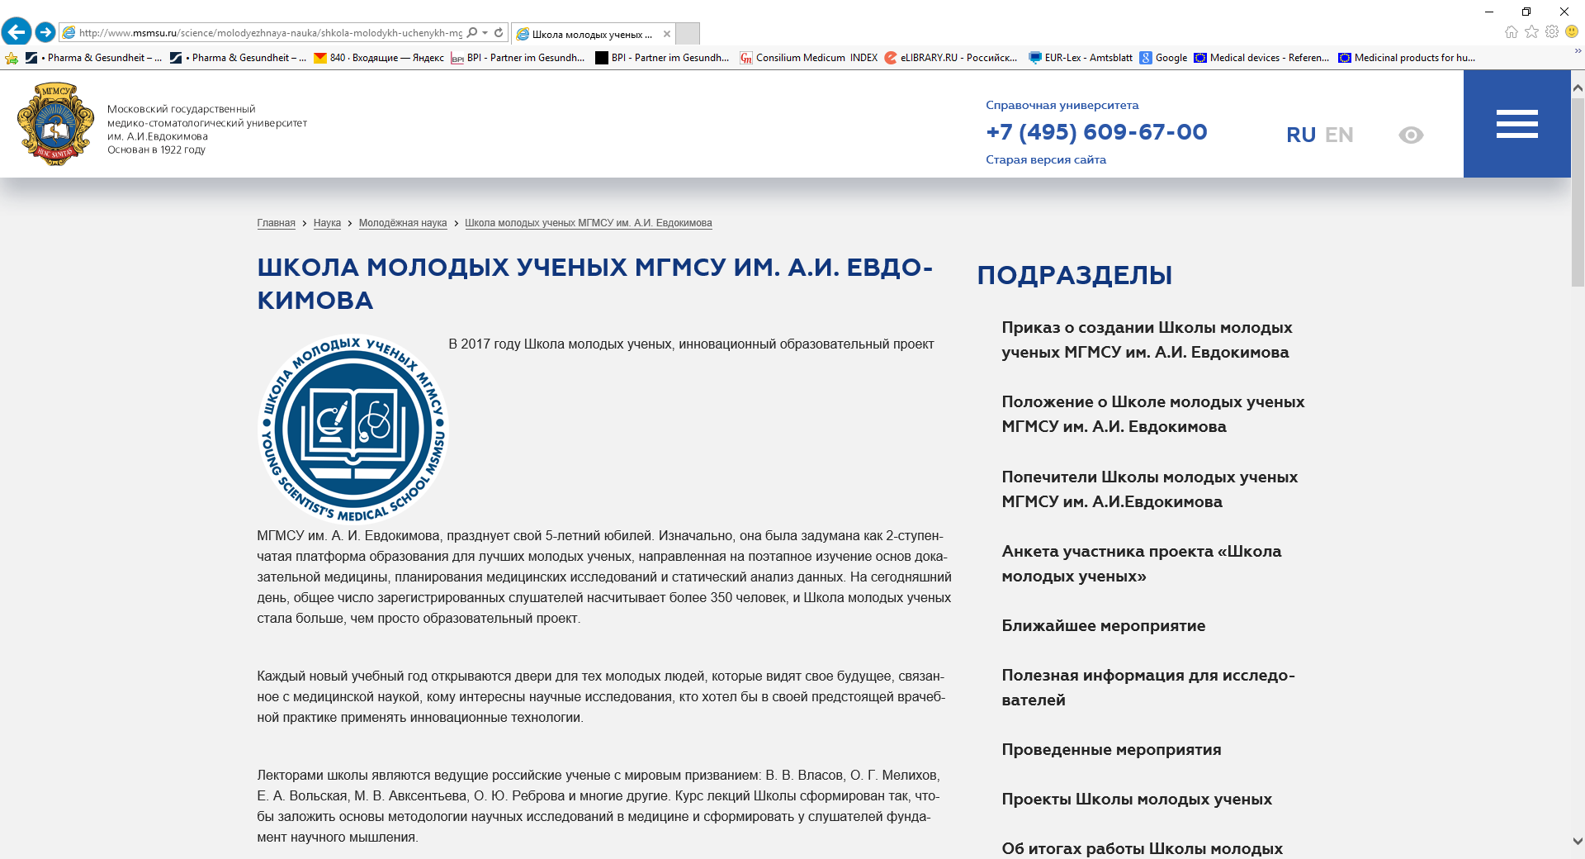

Slide 11
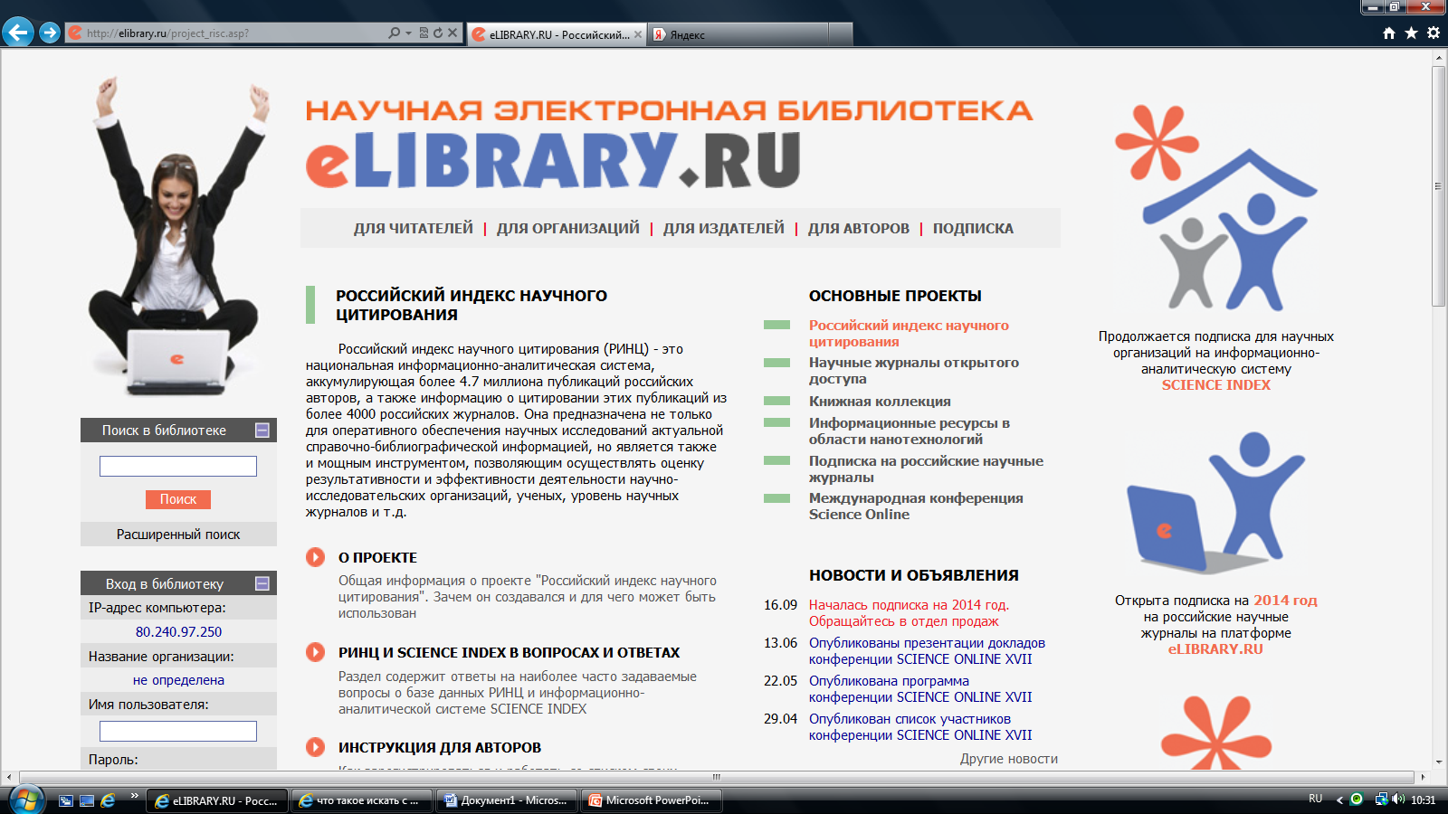

Slide 12
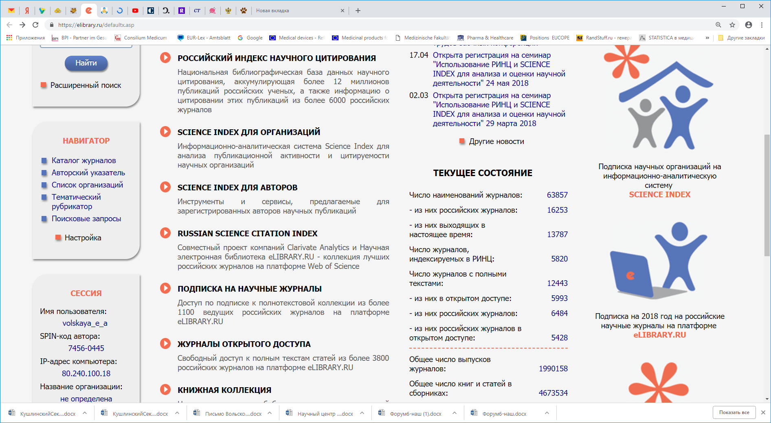

Slide 13
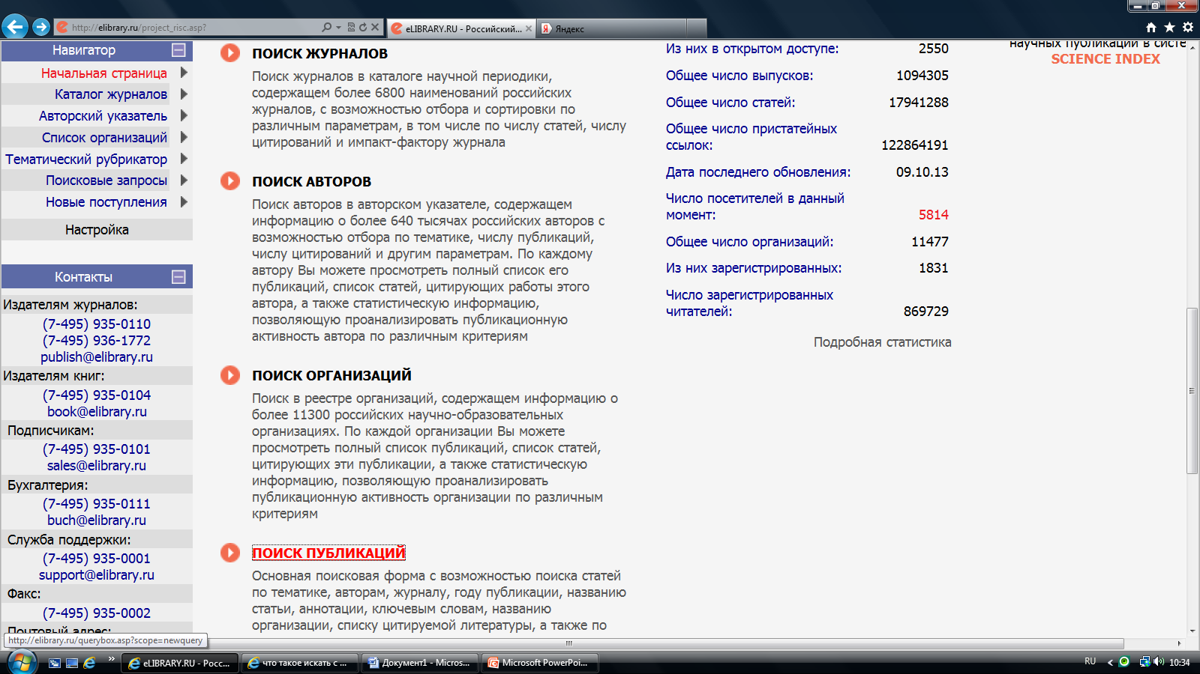

Slide 14
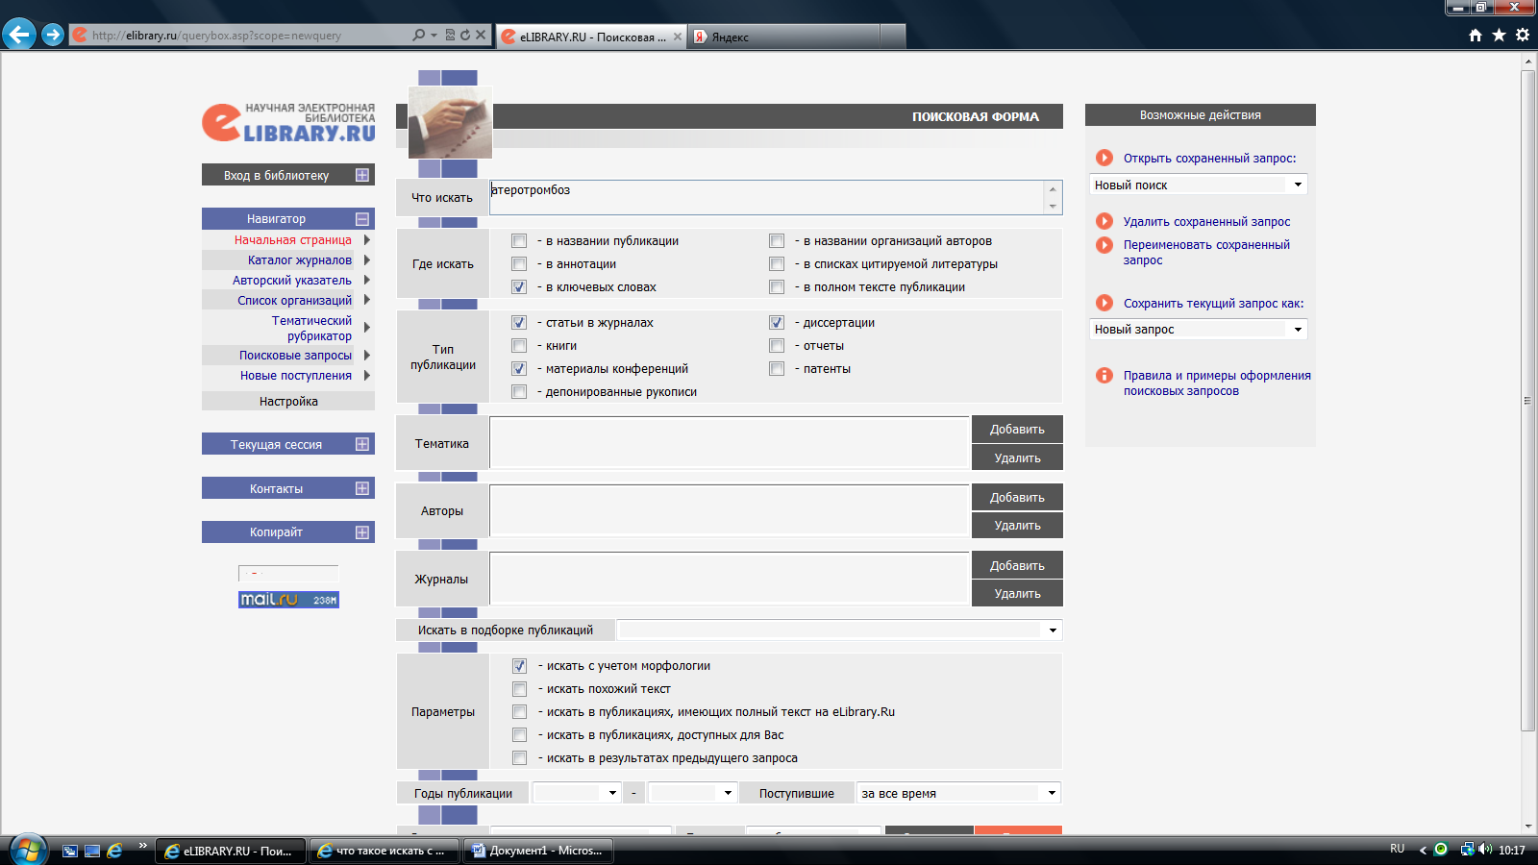

Slide 15
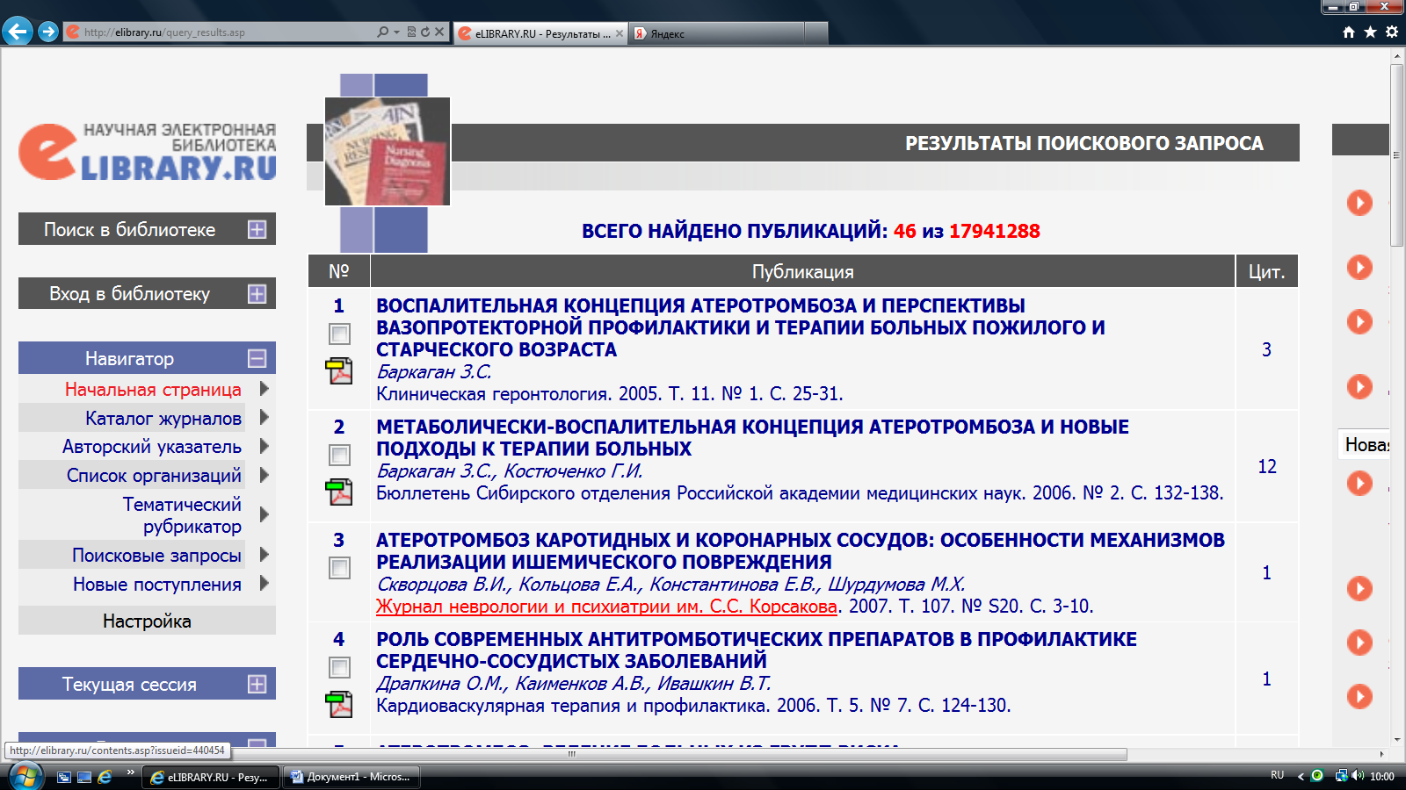

Slide 16
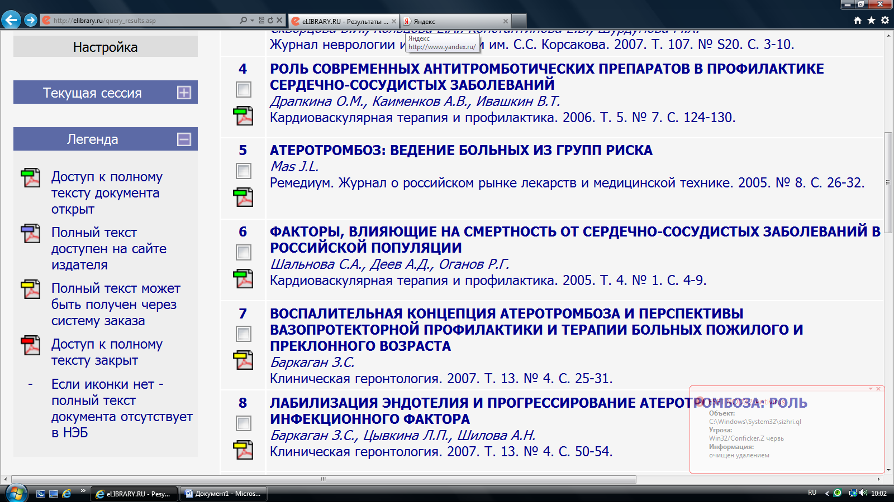

Slide 17
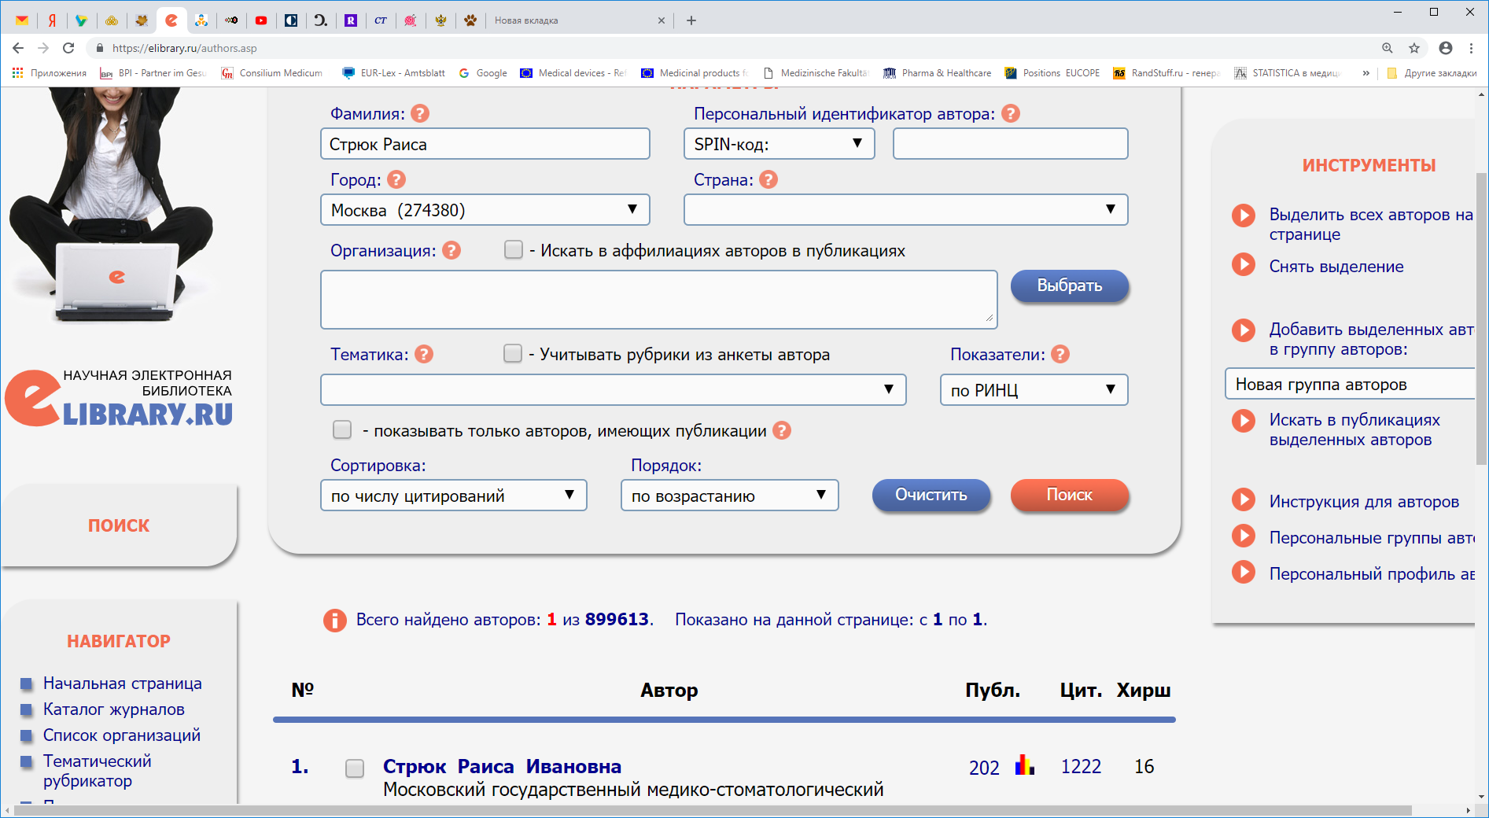
ххххххх
ххххххх

Slide 18
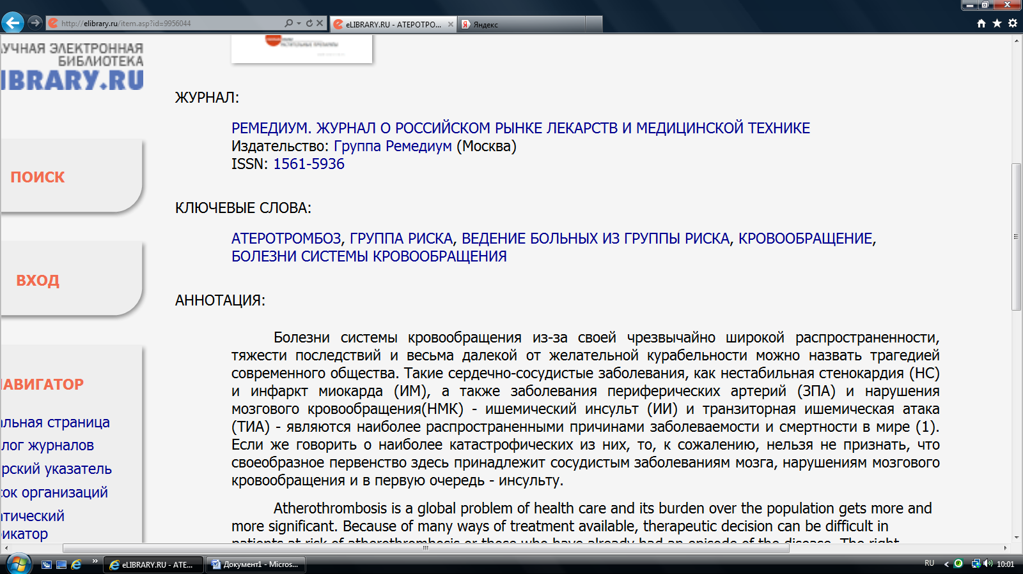

Slide 19
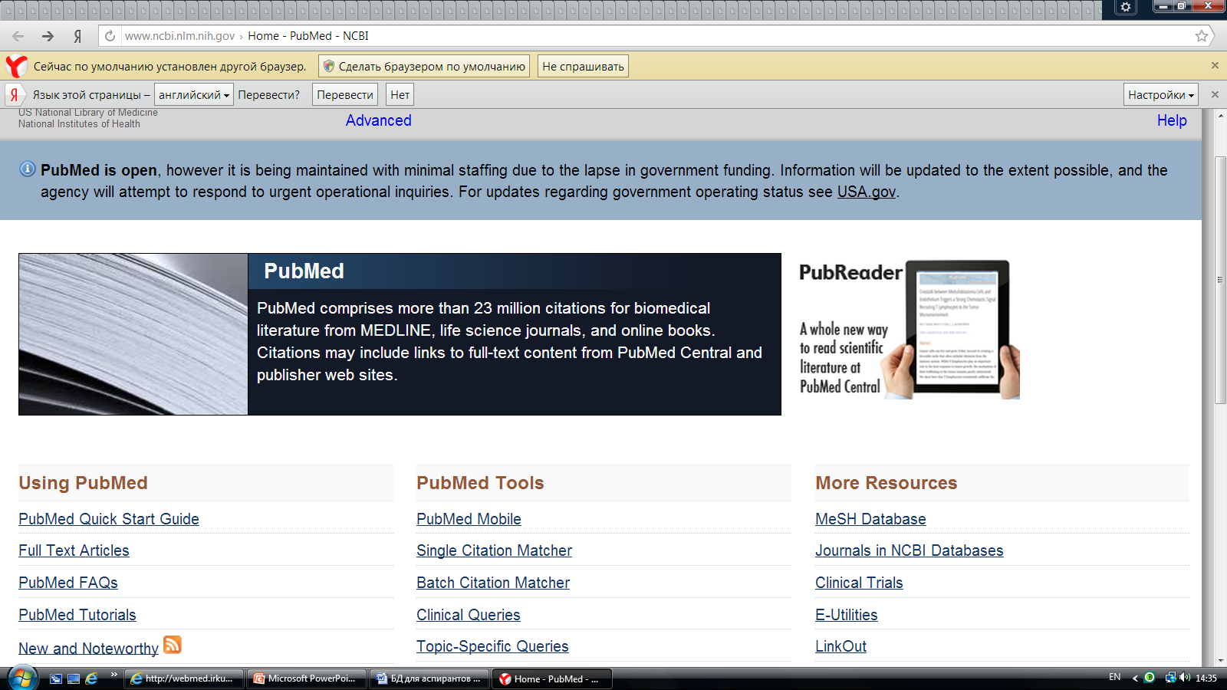
http://www.ncbi.nlm.nih.gov/pubmed/

Slide 20
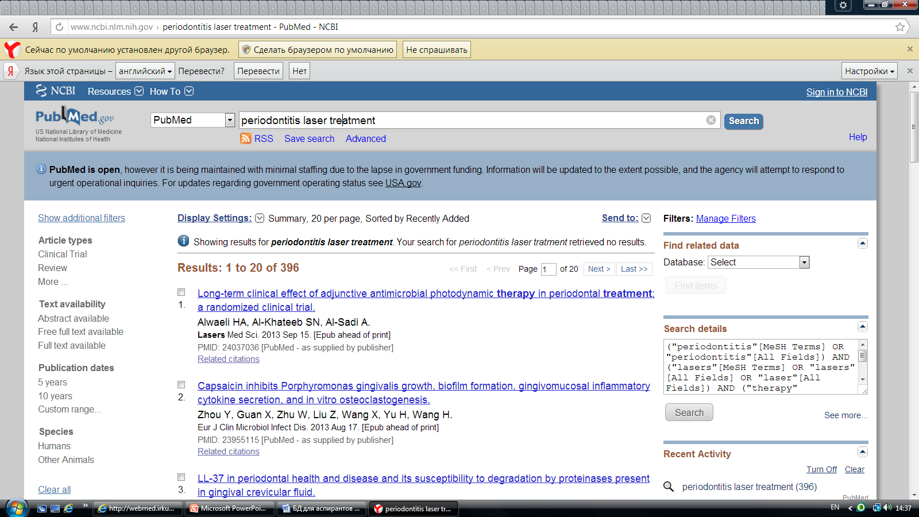

Slide 21
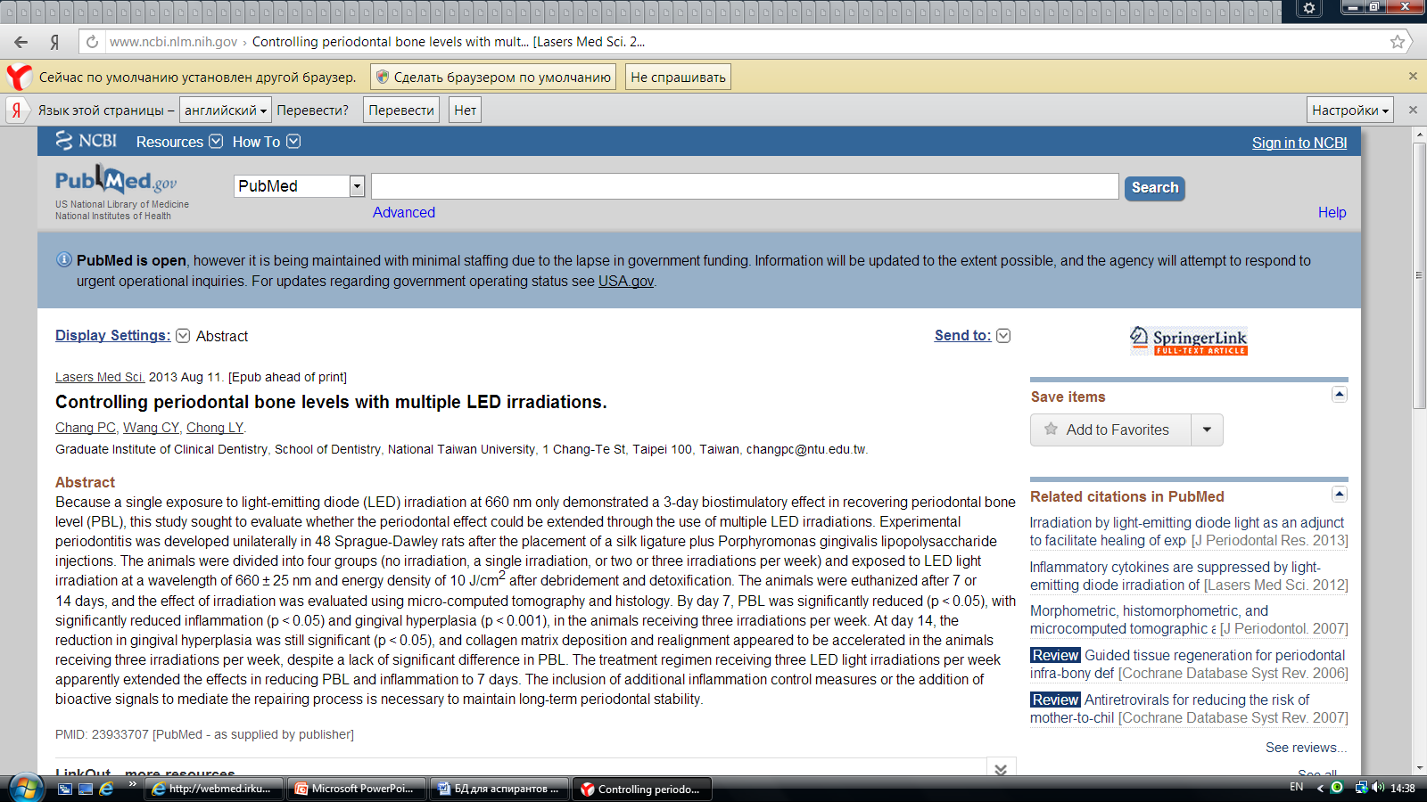

Slide 22
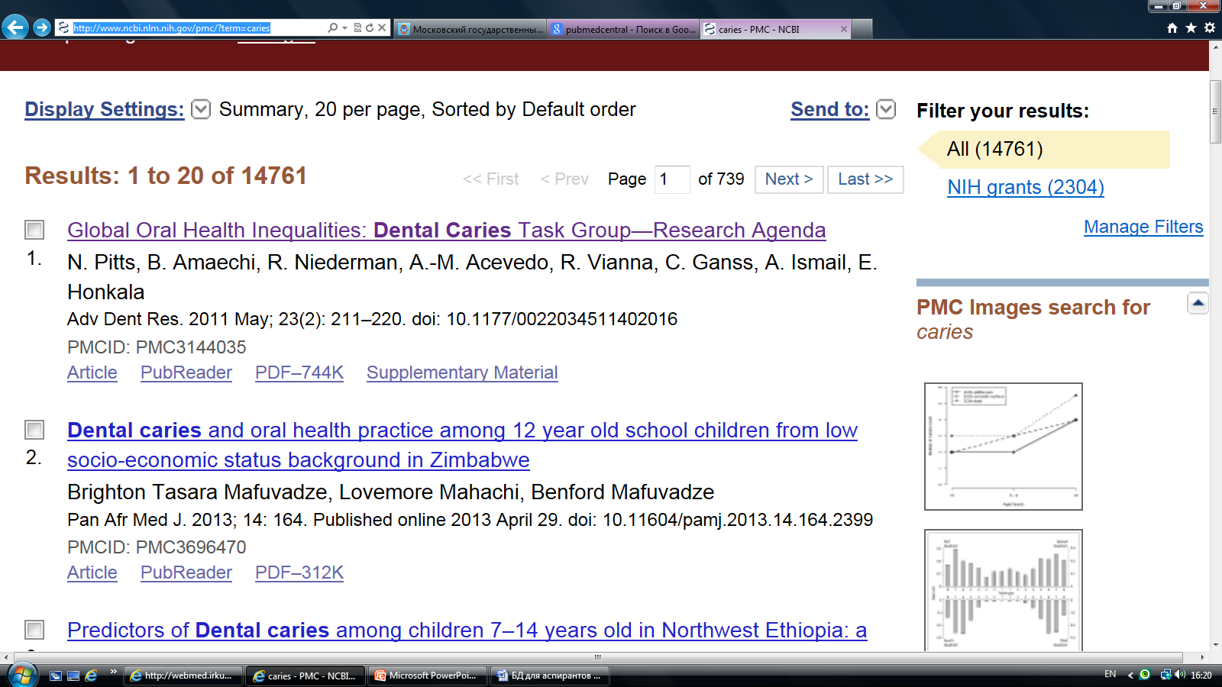
http://www.ncbi.nlm.nih.gov/

Slide 23
Основные разделы аннотации (1)
Актуальность темы (или «Состояние вопроса»).
  Описание проблемы
  основные научные достижения и разработки, направления научных исследований в соответствующей области
  краткая характеристика публикаций, наиболее близких к планируемой теме по целям, задачам и объекту исследования (прототипов)
  Нерешенные вопросы, которые автор планирует изучить в собственном исследовании

Slide 24
Важные элементы аннотации (2)
Цель исследования
Рабочая гипотеза
Задачи исследования

Slide 25
Цель исследования
- это конечный результат, для достижения которого исследователь должен решать ряд задач.

Slide 26
Варианты формулировки цели общенаучного (фундаментального) характера
получение новых знаний,
уточнение характеристик явлений, не изученных ранее;
выявление взаимосвязи неких явлений;
изучение развития явлений;
описание нового явления;
обобщение, выявление общих закономерностей;
создание классификаций,
обоснование концепций,
и т.д

Slide 27
Варианты формулировки цели прикладного характера
совершенствование методов,
повышение эффективности или качества,
Обоснование алгоритмов диагностики/лечения/ведения пациентов
повышение безопасности/ снижение рисков,
выявление новых прогностических факторов,
выявление новых факторов риска
и т.д..

Slide 28
Цель должна быть связана с рабочей гипотезой:
гипотеза предполагает путь, который ведет к достижению цели.

Slide 29
Рабочая гипотеза
это научно обоснованное предположение, которое требуется доказать в планируемом исследовании.
Гипотеза должны отталкиваться от известных научных фактов (на основании которых делается предположение).
Гипотеза должна четко указывать на основной вопрос, который будет выясняться или был поставлен для выяснения в исследовании.

Slide 30
Пример 1
Цель – снижение риска инфаркта у пациентов данной группы.
Рабочая гипотеза: применение АСК 100 мг/д снижает риск инфаркта и летального исхода у пациентов в возрасте от 65 лет, страдающих стабильной стенокардией.

Slide 31
Пример 2
Цель – повышение ожидаемой продолжительности жизни у пациентов с раком легких.
Рабочая гипотеза: Цисплатин эффективнее продлевает продолжительность жизни пациентов с раком легкого, чем Доксорубицин.

Slide 32
Пример 3
Рабочая гипотеза: у недоношенных детей инцидентность сенсорной глухоты выше, чем у родившихся в срок.
Цель – выявление факторов риска сенсорной глухоты у младенцев.

Slide 33
Задачи
это те шаги, посредством которых планируется добиться цели. Как правило, это изучение явлений, анализ, разработка, определение показателей и т.д.

Slide 34
Основные разделы аннотации (3)
6. Изучаемые явления.
7. Объекты и объемы исследования
8. Методы исследования
9.Новизна исследования.
10.Предполагаемая практическая значимость.
11. Вид и годовые этапы исследования

Slide 35
Основные разделы аннотации (4)
12.Ожидаемые результаты.
13.Сфера приложения
14. Форма внедрения
15. Уровень внедрения
16. Этапы внедрения
17. Медико-социальный и экономический эффект.
18. Патентно-информационный поиск

Slide 36
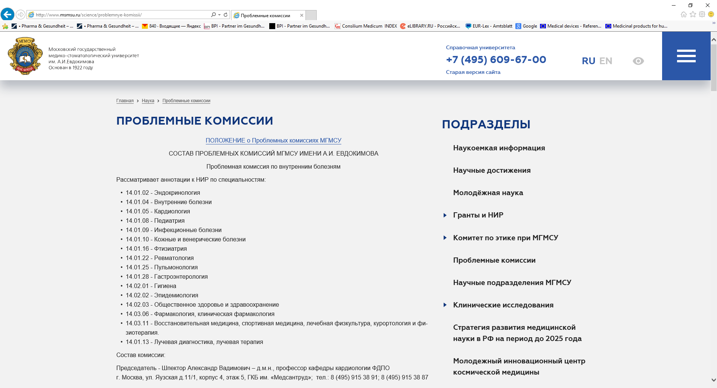
Проблемные комиссии
МГМСУ им. А.И. Евдокимова

Slide 37
Проблемные комиссии
МГМСУ им. А.И. Евдокимова
Проблемная комиссия по медико-биологическим дисциплинам
Рассматривает аннотации к НИР по специальностям:
02.00.00 - Химические науки
03.02.03 - Микробиология
03.03.01 - Нормальная физиология
03.03.03 - Иммунология
03.03.04 - Клеточная биология, цитология, гистология
03.03.05 - Биология развития, эмбриология
03.03.06 - Нейробиология
14.01.21 - Гематология и переливание крови
….

Slide 38
Проблемные комиссии
МГМСУ им. А.И. Евдокимова
Проблемная комиссия по медико-биологическим дисциплинам
Рассматривает аннотации к НИР по специальностям:
…14.03.01 - Анатомия человека
14.03.02 - Патологическая анатомия
14.03.03 - Патологическая физиология
14.03.04 - Токсикология
14.03.05 - Судебная медицина
14.03.06 - Фармакология, клиническая фармакология
14.03.09 - Клиническая иммунология, аллергология

Slide 39
Проблемные комиссии
МГМСУ им. А.И. Евдокимова
Проблемная комиссия по неврологии и психиатрии
Рассматривает аннотации к НИР по специальностям:
03.03.06 – Нейробиология
14.01.06 – Психиатрия
14.01.11 – Нервные болезни
14.01.18 – Нейрохирургия
14.01.27 – Наркология
14.03.11 – Восстановительная медицина, спортивная медицина, лечебная физкультура, курортология и физиотерапия

Slide 40
Проблемные комиссии
МГМСУ им. А.И. Евдокимова
Проблемная комиссия по общественным наукам, клинической психологии и педагогике
Рассматривает аннотации к НИР по специальностям:
07.00.10 - История науки и техники
08.00.00 - Экономические науки
09.00.08 - Философия науки и техники
10.02.00 - Языкознание
13.00.00 - Педагогические науки
19.00.00 - Психологические науки
22.00.00 - Социологические науки

Slide 41
Проблемные комиссии
МГМСУ им. А.И. Евдокимова
Проблемная комиссия по основным стоматологическим заболеваниям у взрослых и детей
Рассматривает аннотации к НИР по специальностям:
14.01.03 - Болезни уха, горла, носа
14.01.13 - Лучевая диагностика, лучевая терапия
14.01.14 - Стоматология
14.01.17 – Хирургия
14.01.30 – Геронтология и гериатрия
14.02.01 – Гигиена
14.02.02 – Эпидемиология
14.02.03 - Общественное здоровье и здравоохранение

Slide 42
Проблемные комиссии
МГМСУ им. А.И. Евдокимова
Проблемная комиссия по хирургии
Рассматривает аннотации к НИР по специальностям:
14.01.07 - Глазные болезни
14.01.12 - Онкология
14.01.15 - Травматология и ортопедия
14.01.17 - Хирургия
14.01.19 - Детская хирургия
14.01.20 - Анестезиология и реаниматология
14.03.11 - Восстановительная медицина, лечебная физкультура и спортивная медицина, курортология и физиотерапия.
14.01.24 - Трансплантология и искусственные органы

Slide 43
Карта экспертного заключения (1)
Проблемная комиссия по ____________________________
Экспертные оценки планируемой диссертации на тему «__________________________________________________________»
Исполнитель ______________________,
Научный руководитель ______________________________________
Научный консультант (если применимо)___________________________
Кафедра (лаборатория) ______________________
Основные вопросы
1. Существует ли обозначенная в аннотации проблема и насколько она актуальна?
Варианты ответов: существует □, актуальна □, не существует □,
не актуальна□
2. Соответствует ли тема диссертации научной специальности?
Да □ Нет □

Slide 44
Карта экспертного заключения (2)
3. Качество подготовки
 | Сформулировано
 | хорошо | удовлетворительно (требует доработки) | неудовлетворительно (требует изменения)
Краткая характеристика ближайшего аналога
Отличия планируемой работы от аналога
Новизна планируемой работы
Рабочая гипотеза, которая будет проверяться
Предполагаемая практическая значимость
Цель исследования

Slide 45
Карта экспертного заключения (3)
Оценка содержания:
Соответствуют ли задачи поставленной цели да нет
Соответствуют ли методы поставленным задачам да нет
Соответствует ли название содержанию исследования да нет
Верно ли определен вид исследования да нет
Возможна ли потенциальная доказательность исследования да нет
Достаточен ли первичный информационный поиск: да нет
(в том числе ресурсы elibrary □, pubmed □, cochrane.org □, ebd.ada.org □).
Заключение:
Тема рекомендована к утверждению □.
Тема не рекомендована к утверждению .
Рекомендации (если имеются):____________________________________
«___»________ 2015 г. Подпись председателя ______________/____________

Slide 46
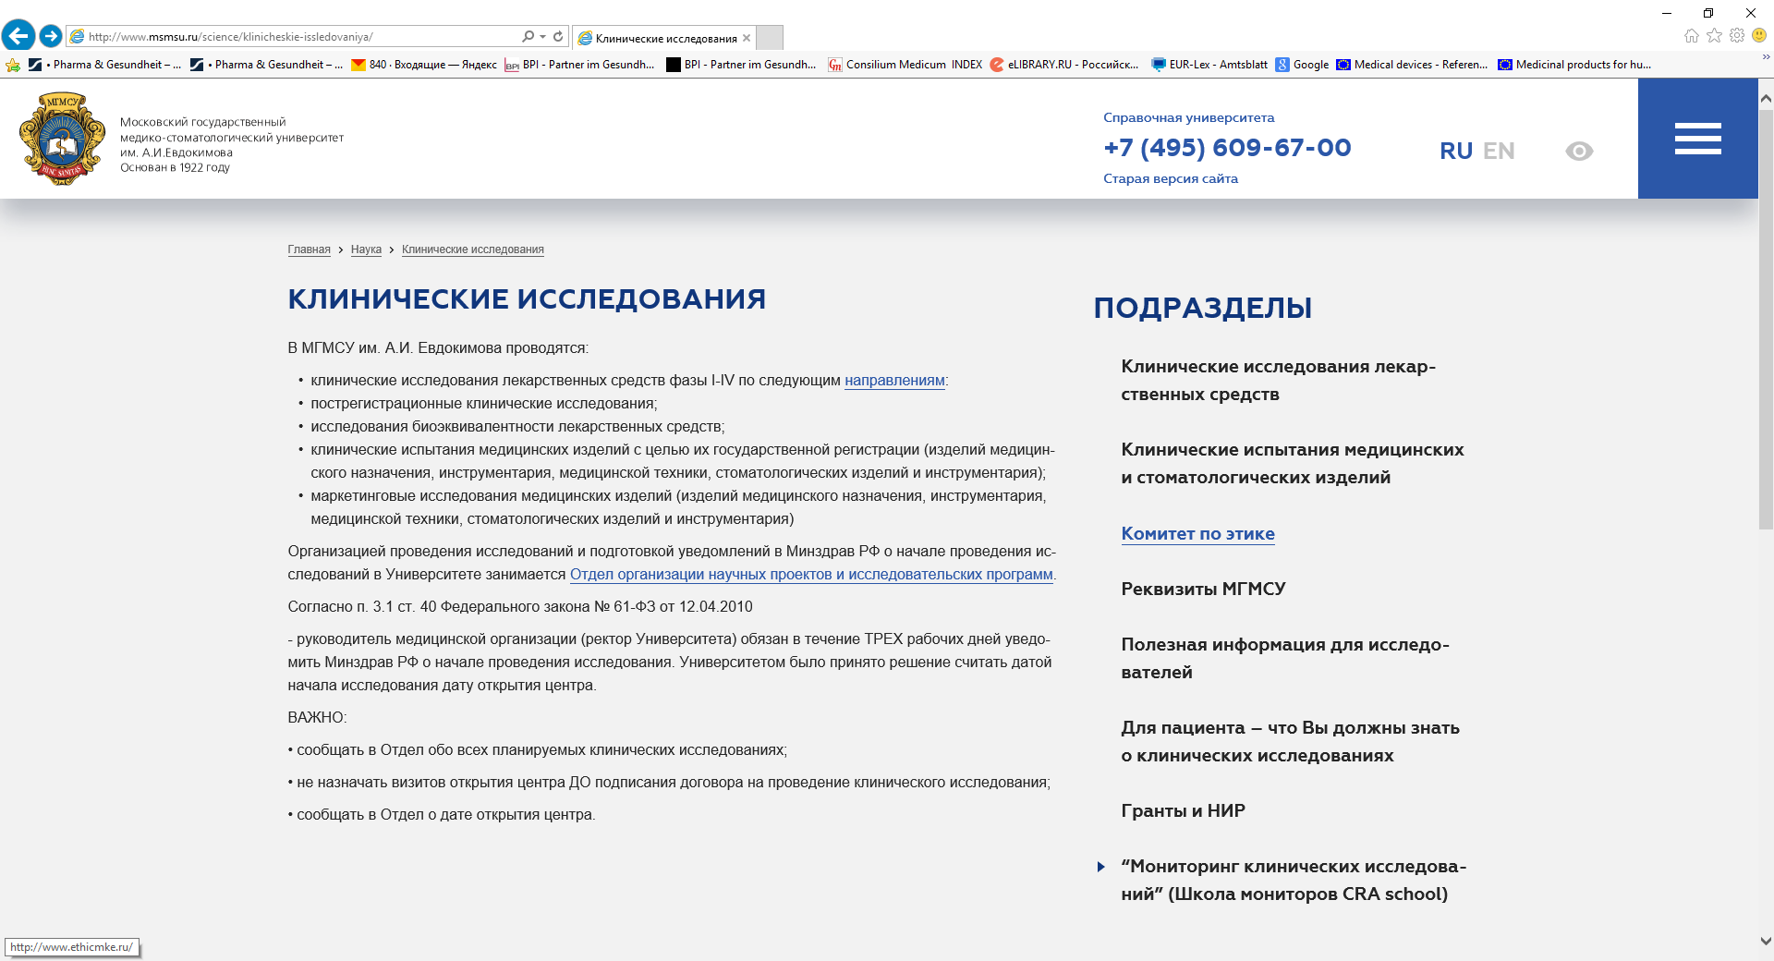

Slide 47
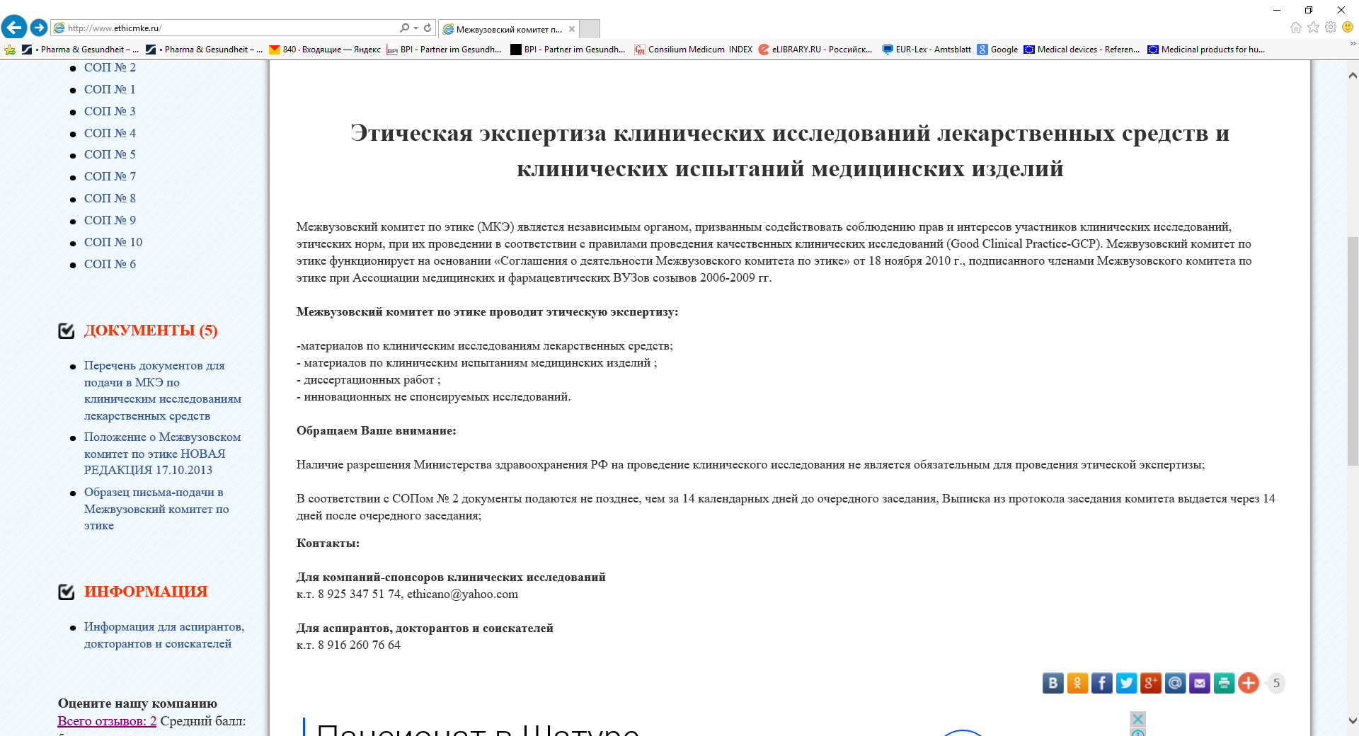

Slide 48
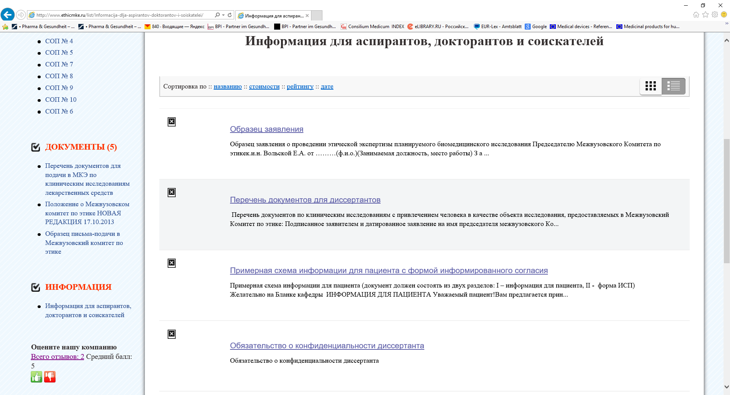

Slide 49
Клиническое исследование
любое исследование, проводимое с участием человека в качестве субъекта для выявления или подтверждения клинических и/или фармакологических эффектов исследуемых продуктов и/или выявления нежелательных реакций на исследуемые продукты, и/или изучения их всасывания, распределения, метаболизма и выведения с целью оценить их безопасность и/или эффективность.
  Клинические исследование = клиническое испытание. (Национальный стандарт РФ
«Надлежащая клиническая практика»)
49

Slide 50
Научные медицинские исследования
первичные
вторичные
фундаментальные
эпидемиологические
Кабинетные:
Мета-анализ,
Систематические
обзоры
теоретические
прикладные
Полевые
Когортные,
Случай-контроль
Поперечные,
Экономические,
Регистры
клинические
Поисковые:
физика, химия, биология, биология,
Биоинформатика,
Биометрия,
психология
Эксперименты на животных,
Клеточные исследования,
Геномика, протеомика
биохимия,
материаловедение,
генетические
интервенционные
GRP
GCP
неинтервенционные
GTP
GEP
GPhP
GEP
GRP
GCCP
GLP
GTP

Slide 51
Стандарты качества научных биомедицинских исследований
Good laboratory practice (GLP) – надлежащая практика доклинических исследований
Good clinical practice (GCP) - надлежащая практика клинических исследований
Good research practice (GRP) - надлежащая практика научных исследований
Good pharmacovigilance practice (GPhP) - надлежащая практика фармаконадзора (мониторинг безопасности ЛС)
Good tissue practice (GTP) - надлежащая практика исследований по тканевой инженерии
Good cell culture practice (GCCP)– надлежащая практика лабораторных исследований клеточных культур
Good epidemiology practice (GEP) - надлежащая практика эпидемиологических исследований

Slide 52
Независимые этические комитеты
Проводят экспертизу перед началом исследования
Ведут мониторинг текущего исследования

Slide 53
Consolidated Guideline for Good Clinical Practice
Национальный стандарт «Надлежащая клиническая практика» (ГОСТ Р 52379-2005)
1.29 Независимый этический комитет; НЭК (Independent Ethics Committee; IEC/IRB): Независимый орган (экспертный совет или комитет, действующий на уровне организации, региональном, национальном или международном уровне), состоящий из медицинских работников, а также лиц, не имеющих отношения к медицине, который обеспечивает защиту прав, безопасности и благополучия субъектов исследования и выступает для общества гарантом такой защиты, в частности путем рассмотрения, утверждения/одобрения протокола исследования, кандидатур исследователей, исследовательских центров, а также материалов и методов, которые предполагается использовать для получения и документирования информированного согласия субъектов исследования.

Slide 54
Хотя предполагается, что медицинская практика приносит пользу пациенту, сама природа биомедицинских исследований подразумевает наличие некоторой неопределенности в отношении того, принесет ли участие в исследовании пользу для субъекта, и польза для субъекта не является основной целью исследования.

Slide 55
Российские документы
Федеральный закон «Об обращении лекарственных средств» № 61-ФЗ от 12.04.2010 г.
Федеральный закон «О персональных данных»,
Приказ Минздрава РФ от 01.04.2016 N 200н «Об утверждении правил надлежащей клинической практики»
Национальный стандарт РФ ГОСТ-Р 52379-2005 «Надлежащая клиническая практика» (ICH E6 GCP), утвержден приказом Федерального агентства по техническому регулированию и метрологии от 27.09.2005 № 232-ст
Национальный стандарт ГОСТ Р ИСО 14155- 2014 Надлежащая клиническая практика (ISO 14155:2011 Clinical investigation of medical devices for human subjects — Good clinical practice),
Распоряжение ВАК «О порядке проведения биомедицинских исследований у человека» (Бюллетень ВАК, 2002, №3)

Slide 56
Правовой статус пациента - участника клинических исследований
Цель - получить
научный результат
Цель – оказать
Мед. помощь
Участник исследования
Пациент

Slide 57




Схема защиты идентифицирующих персональных данных пациента
Идентифицирующие данные пациента
Персональные данные пациента
КИ
медицинские данные пациента
Разрешенный субъектом доступ для определенного круга лиц
диссертация
Код
(псевдоним)

Slide 58
Основные требования к этичности клинических исследований в рамках диссертационных работ
Пациент должен знать о том, что он включен в исследование
Пациент должен добровольно и осознанно согласиться принять участие в исследовании
Пациент не должен нести финансовые расходы в пользу исследователя
Дизайн исследования должен быть одобрен комитетом по этике

Slide 59
Возможные решения КЭ
безусловное одобрение планируемого исследования
принципиальное одобрение планируемого исследования. При условии ответа на поставленные вопросы и внесения рекомендуемых изменений и/или дополнений в рабочем порядке выдается документ об одобрении;
отсрочка в принятии решения. При предоставлении запрошенных разъяснений и ответов на вопросы, после внесения рекомендуемых изменений и/или дополнений состоится повторное рассмотрение исследования на очередном заседании.
отказ в одобрении.

Slide 60
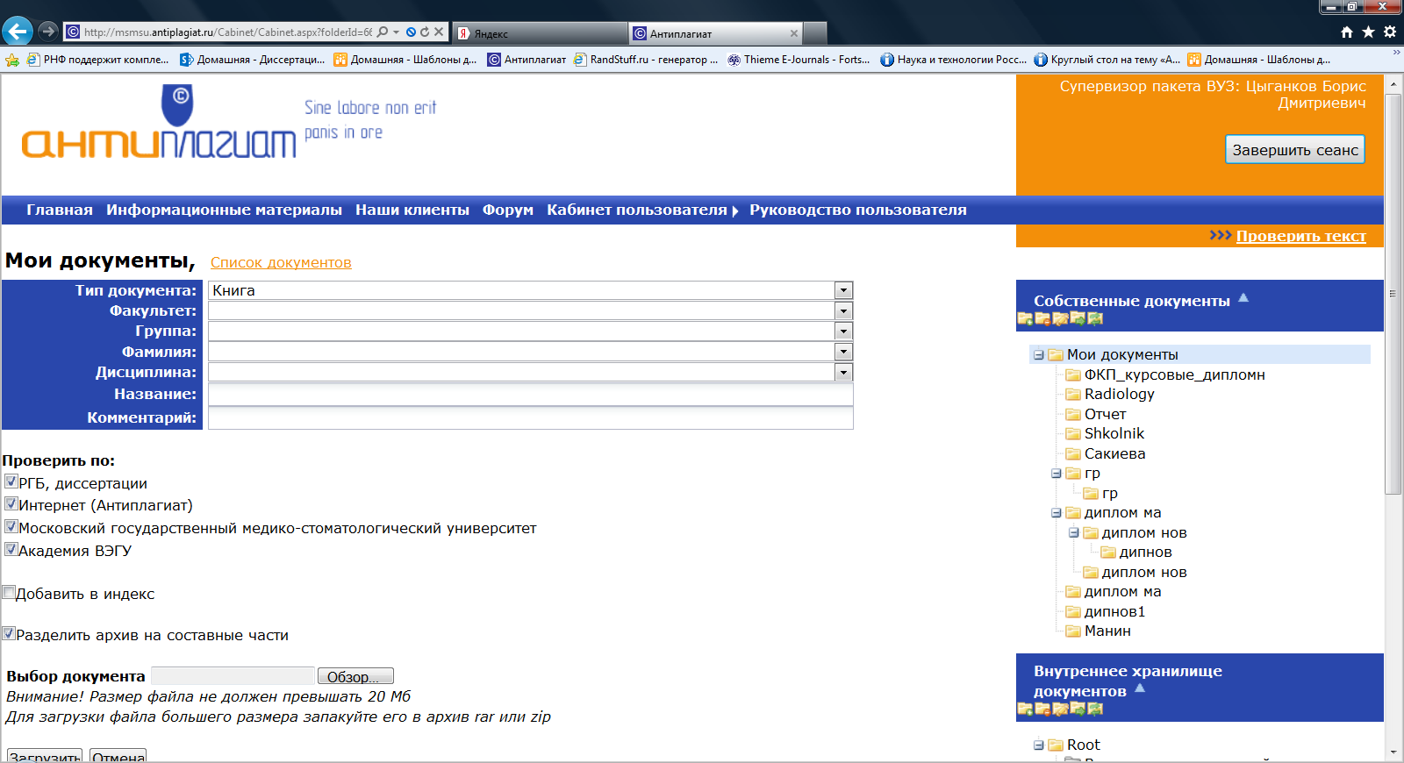

Slide 61
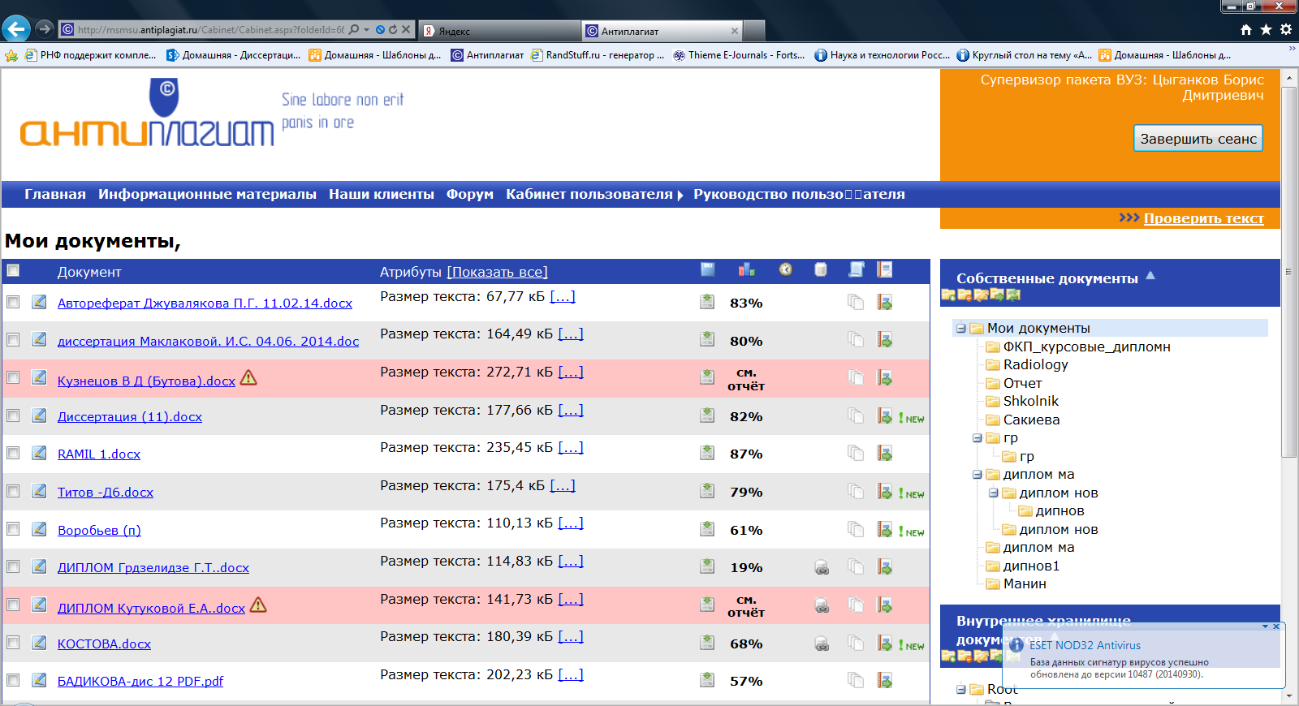
ххххххххххххххх
ххххххххххххххх
ххххххххххххххх
ххххххххххххххх
ххххххххххххххх
ххххххххххххххх
ххххххххххххххх
ххххххххххххххх
ххххххххххххххх

Slide 62
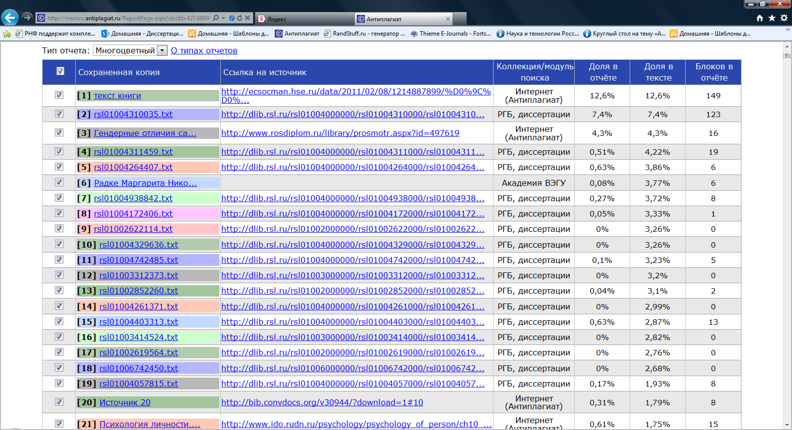

Slide 63

Спасибо за внимание!

